Slide 1
Паттерн Репозиторий
https://metanit.com/sharp/articles/mvc/11.php
https://habr.com/post/248505/
http://merle-amber.blogspot.com/2009/02/orm.html
https://habr.com/post/335856/
https://itvdn.com/ru/blog/article/b-repository

Slide 2
Репозиторий (Repository)
Один из наиболее часто используемых паттернов при работе с данными.
Назначение: Разделение бизнес-логики от деталей реализации слоя доступа к данным.
Паттерн Репозиторий стал популярным благодаря DDD (Domain Driven Design). В противоположность к Database Driven Design в DDD разработка начинается с проектирования бизнес логики, принимая во внимание только особенности предметной области и игнорируя все, что связано с особенностями базы данных или других способов хранения данных. Способ хранения бизнес объектов реализуется во вторую очередь.

Slide 3
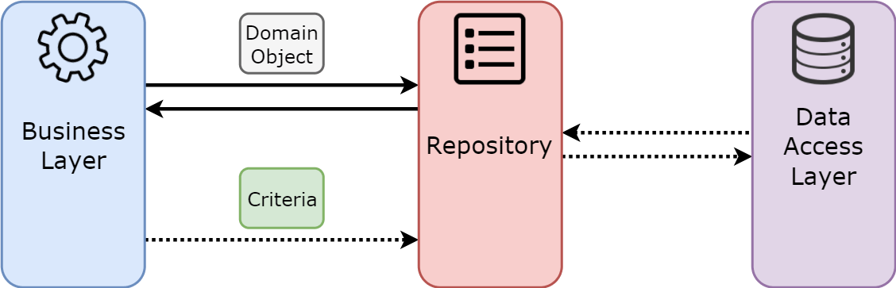
Репозиторий является посредником между слоем доступа к данным и доменным слоем, работая как in-memory коллекция доменных обектов. Клиенты создают декларативные описания запросов и передают их в репозиторий для выполнения.
( свободный перевод Мартина Фаулера)

Slide 4
В реализацию «Репозитория» обычно включается следующий функционал (CRUD):
Создание (Create). Добавление записи в БД (или другое хранилище данных);
Чтение (Read). Выборка имеющихся записей из БД;
Обновление (Update). Редактирование имеющихся записей;
Удаление (Delete) имеющихся записей.
Хорошей практикой считается создание отдельных репозиториев для каждого бизнес-объекта (POCO) или контекста, например: BooksRepository, UsersRepository, AdminRepository.
Традиционный CLR объект (Plain Old CLR Object - POCO) – это класс, который используется для представления класса бизнес сущности (модели), содержащий свойства и методы, характерные для бизнес-сущности, и не содержащий специфического кода для доступа к данным.

Slide 5
public interface IPostsRepository
{
void Save(Post mypost);
Post Get(int id);
PaginatedResult<Post> List(int skip,int pageSize);
PaginatedResult<Post> SearchByTitle(string title,int skip,int pageSize);
}
Можно создавать Generic Repository, но только если приложение работает с данными одинаково.
public interface IRepository<T> where T:class
{
IEnumerable<T> GetAll();
T Get(int id);
IEnumerable<T> Find(Func<T, Boolean> predicate);
void Create(T item);
void Update(T item);
void Delete(int id);
}

Slide 6
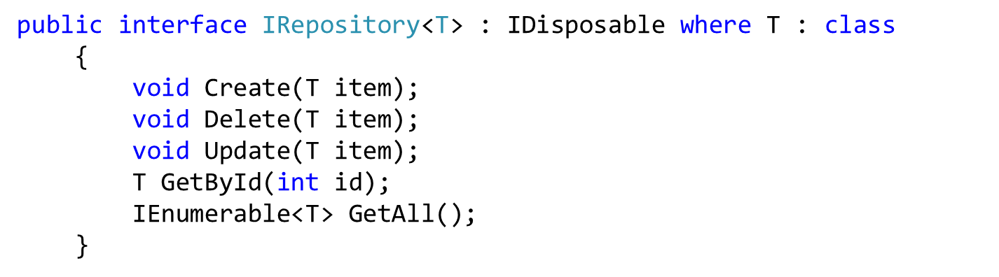


Можно использовать обобщенный интерфейс в качестве базового для других

Slide 7
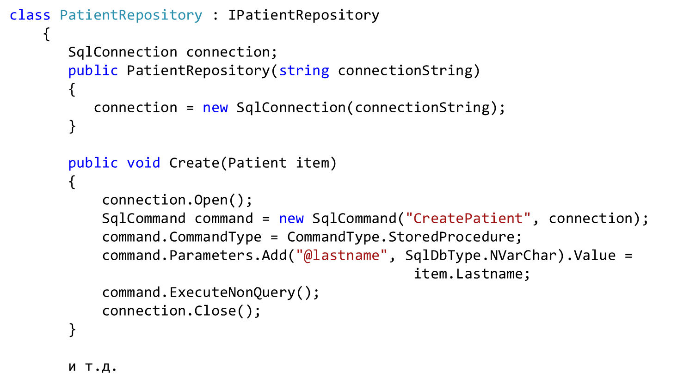
Пример реализации интерфейса с использованием в качестве хранилища данных базы данных MS Sql Server

Slide 8
Использовать ли паттерн Репозиторий, если используется ORM…
ORM (Object-Relational Mapping, объектно-реляционное отображение, или преобразование) — технология программирования, которая связывает базы данных с концепциями объектно-ориентированных языков программирования, создавая «виртуальную объектную базу данных»
ORM позволяет:
работать с данными, оперируя бизнес-объектами (POCO).
легко сменить поставщика данных (SQL Server на MySql и т.д.)

Slide 9
Если хранение данных осуществляется не только с использованием ORM, то тогда такой слой данных инкапсулируется с помощью паттерна репозиторий.
Преимущества паттерна Репозиторий:
Независимость бизнес-логики от способа хранения. Использование коллекций бизнес объектов (POCO), а не database related объектов и т.п. Возможность использовать разные способы хранения: ORM, cloud storage, file system и т.д, заменять их и комбинировать.
Работая через интерфейсы, можно создать несколько реализаций репозитория.

Slide 10
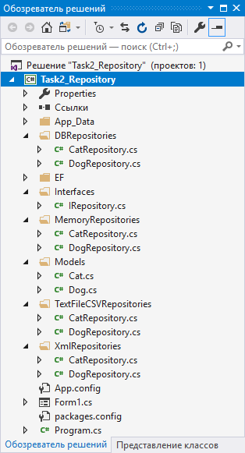
Пример. Реализовать паттерн Репозиторий в приложении, управляющем информацией о пациентах ветеринарной клиники.
interface IRepository<T>
where T : class
{
IEnumerable<T> GetAll (); // получение всех объектов
T Get(int id); // получение одного объекта по id
void Create(T item); // создание объекта
void Update(T item); // обновление объекта
void Delete(int id); // удаление объекта по id
}

Slide 11
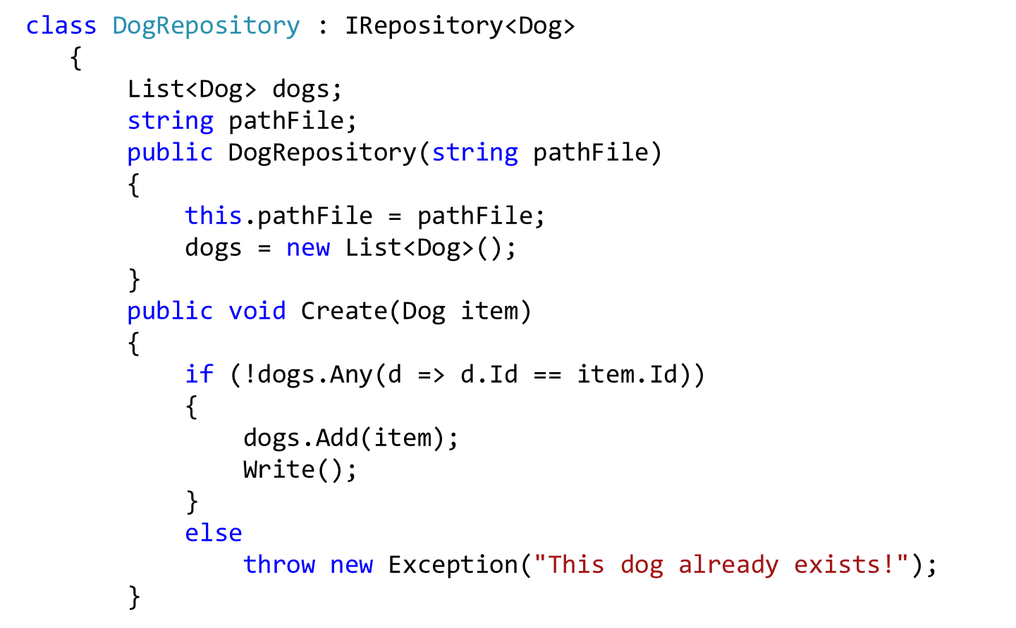
Пример реализации интерфейса для сущностей класса Dog с использованием в качестве хранилища данных текстового файла с информацией в формате CSV

Slide 12
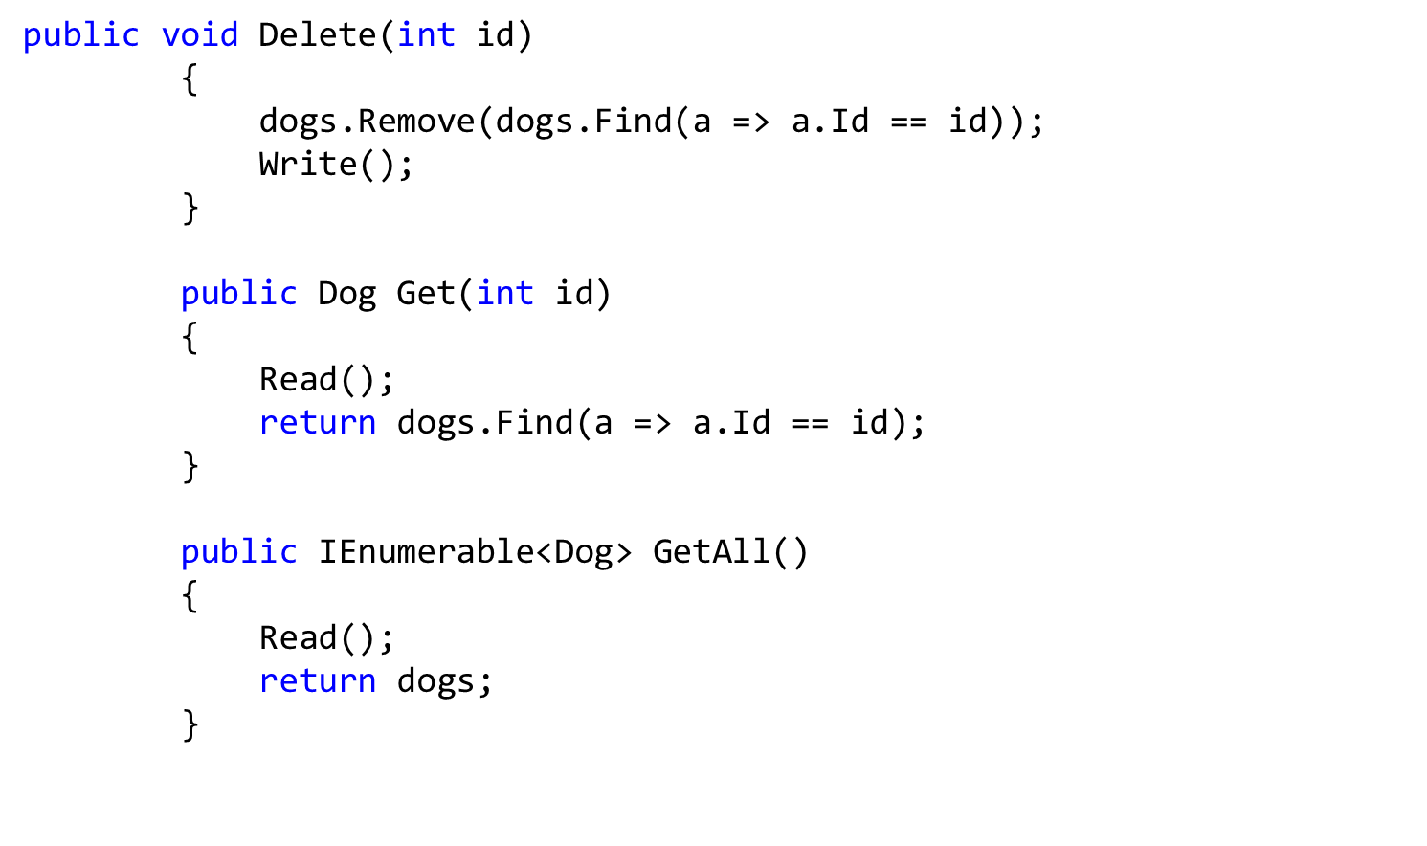

Slide 13
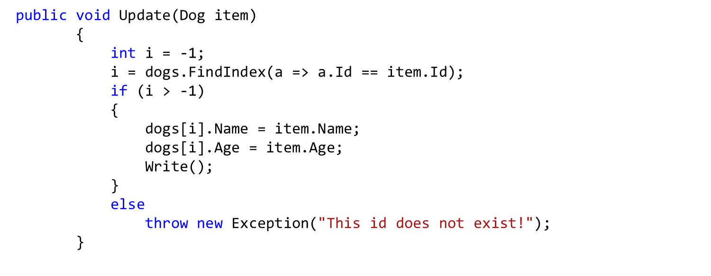

Slide 14
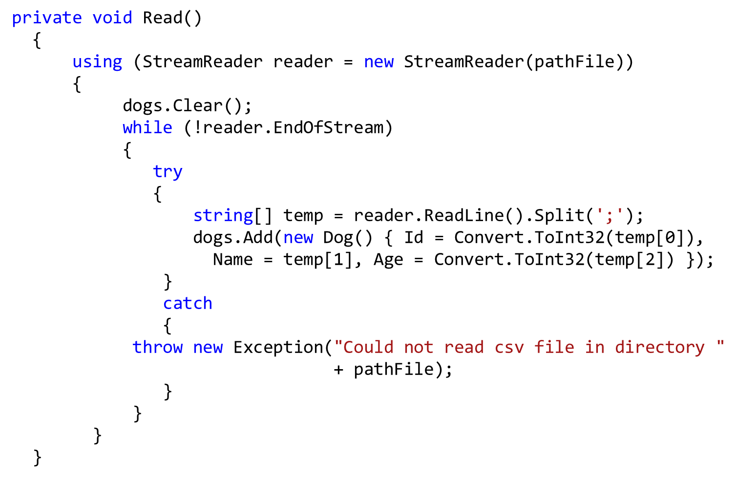

Slide 15
